Slide 1
الصف: الثالث المادة: حساب العنوان: الموازنة بين عددين حتى أربع منازل وترتيبها

Slide 2
عزيزي التلميذ :
ما نرجو تحقيقه في هذا الدرس هو
1- أن توازن بين عددين حتى أربع منازل

Slide 3
> أصغر
المقارنة بين عدد
< أكبر
= يساوي
عدد المنازل متساو
عدد المنازل متفاوت
648 - 547
2354 - 654

Slide 4
المقارنة بين عددين مختلفين بعدد المنازل
العدد صاحب المنازل الأكثر هو العدد الأكبر
235
>
2365

Slide 5
المقارنة بين عددين متفقين بعدد المنازل
نبدأ من اليسار والمنزلة الأكبر تعني أن العدد هو الأكبر
=
2317
>
2565
>

Slide 6
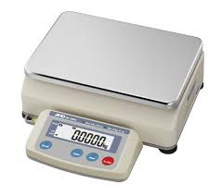
تعالوا بنا نتمرن على الترتيب تنازلي
3
654
1
2684
2
1457

Slide 7
وإلى لقاء جديد في درس جديد

